Slide 1


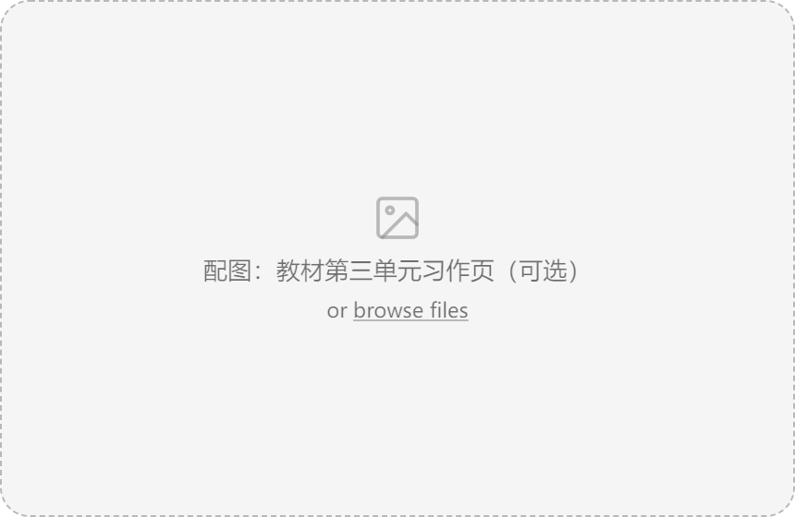
＿＿让生活更美好
六年级上册 · 第三单元 · 校内同步写作（说理习作）
六年级上册 · 第三单元

Slide 2
01
写作指导课
创设情境 · 选定话题词 · 用一件事作证 · 事例作证表 · 教师示范文

Slide 3



创设情境
三位同学回答的是同一个问题：什么让你的生活更美好
第一位
第二位
第三位
坐高铁去爷爷奶奶家，比以前快了两个小时；妈妈买菜，扫二维码就付了钱。
听听音乐，唱唱歌，人就放松下来，心里也开心。
爸爸妈妈的微笑、老师的微笑、陌生人的微笑，都让人感到温暖。
他说的是听音乐、唱歌
他说的是科技
她说的是微笑
读一读这三段话，再想一想：轮到你，横线上你会先想到填哪一个词？说一个词即可。
这三段话是三个例子，用来打开思路，不是标准答案。

Slide 4

创设情境
今天的任务：写一篇《＿＿让生活更美好》
横线上可以填运动、旅行、种花、科技、微笑、诚信、梦想、创意，也可以写其他话题。写之前想一想：它是怎么影响你的生活的，为什么让你觉得生活更美好。 写的时候注意把原因写具体。
1
这一篇两节课写完：第一节学写法、理思路，第二节当堂写作与评改
2
第二节课的后半段，请几位同学读一读自己写的
3
听的同学听完答一句： 从他写的哪一处，感受到了横线上那一项让生活更美好
听的人说得出是哪一处，这一篇就写成了；说不出，第二节课还有时间修改。

Slide 5
选定话题词
先看这八个词：哪几个不是一件事
运动
旅行
种花
科技
微笑
诚信
梦想
创意
能做的事，写起来有话说
看不见的词，会不会只剩道理
运动、旅行、种花、科技，都是自己做得到、用得上的，回想一下就有具体的事。
诚信、梦想、微笑、创意，本身不是一件事。备课时老师有一个担心：这几个词写起来，会不会只剩下道理？
请觉得不会的同学说一说理由，举出一件事来：是什么时候，发生了什么，后来怎么样。
微笑、诚信、梦想这些词也有事可写，只是那件事要自己去找。

Slide 6
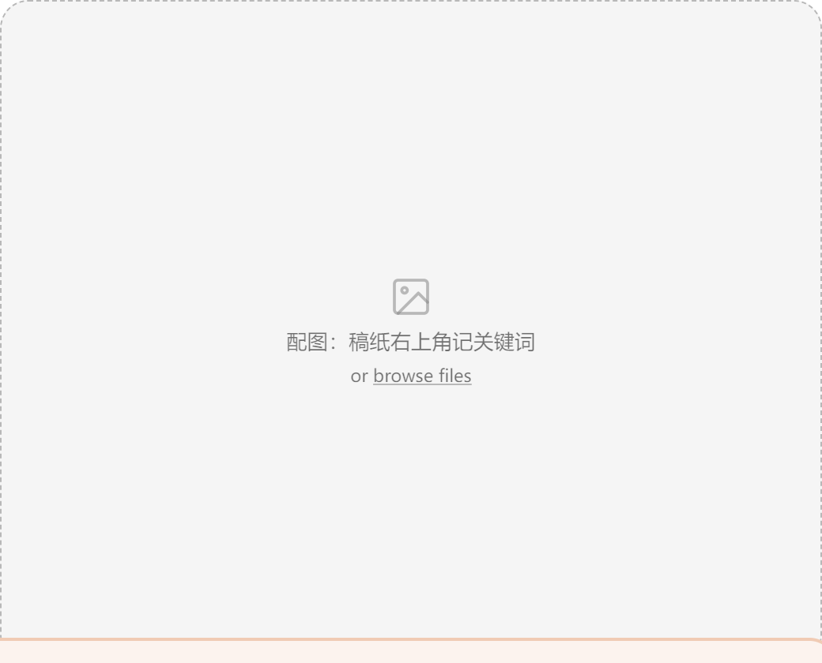
选定话题词
在稿纸右上角记两组：一个词，加上那件事
1
选一个做得到、用得上的词 ：运动、旅行、种花、科技，或者自己想的
2
再选一个看不见的词 ：微笑、诚信、梦想、创意，或者自己想的
3
每个词后面，写一件自己身上真的发生过的事 ，只记关键词，不写句子
像这样记：种花 · 阳台上那盆薄荷；诚信 · 数学考试那次。想不出第二个词的，先记一个。
同桌互说一分钟： 一人说自己记的那件事，再加一句，那件事里记得最清楚的一个画面是什么；另一人只答一句，听清了是哪一件事，或者没有听清。
记事，不记词：哪一天的哪一件事，说得出来，这个词才算选定了。

Slide 7
学写法
读第一段，数一数：一共写了几件事
横线上填的是“运动”。
运动让我的生活更美好。每天早上六点，我在小区里跑两圈，跑完浑身是汗，一整天都有精神。周末爸爸带我去打羽毛球，我的球技越来越好，还认识了两个球友。考试考砸了，我就去操场跑几圈，跑完心里就舒服多了。运动还让我变得自律，再冷的天我也能爬起来。运动的好处太多了，它让我的身体更棒，心情更好，朋友更多。
四件事都是真的，每一件也都写了一点样子：六点起床、认识两个球友、跑完心里舒服。
可是没有一件写到： 运动之前他是什么样，运动之后变成了什么样。
这一段回答了四次，每次都是“因为运动有好处”。

Slide 8
学写法
读第二段，找三样：以前怎样，现在怎样，哪一处真的变了
横线上也填“运动”。
去年体测，一分钟跳绳我只跳了六十三个，绳子老是绊脚，班里倒数。 从那以后每天晚饭后，我在楼下跳十分钟，妈妈拿手机计时。一开始跳二十个就要停，绳子抽在小腿上，一道一道的红印。 跳到第三个星期，有一天绳子忽然不绊脚了，我听见妈妈在旁边数：一百，一百零一……她数到一百三十六才停。 今年体测，我跳了一百七十个。现在放学一到家，我先把绳子拿出来，不用谁叫。
以前怎样 六十三个，绳子绊脚，班里倒数
变过来的那一刻 妈妈数到一百三十六
现在怎样 一百七十个，不用谁叫
这一段只回答了一次，回答的是：运动把一个班里倒数的孩子，变成了跳一百七十个的孩子。

Slide 9
学写法
今天学一个写法：用一件事作证
横线上填的那一项，要请一件事替它作证
这件事里要看得出以前和现在的不同，两边都要写到
用一件事 作证
再把变过来的那一刻写细 ，只写看得见的，用动作替情绪词
写两件事也可以，每一件都要写出不同
横线上填什么不难，难的是写清楚“为什么”：不是把好处列一遍，是用一件事写出它把生活变好的样子。

Slide 10
学写法
选事的办法：拿掉试一试
只问一句话：把横线上那一项拿掉，美好的结果还在不在 。不在，这件事可以写；还在，换一件事，或者换横线上的词。
跳绳那一件：拿掉“跳绳”
转学那一件：拿掉后桌那一笑
一百七十个就不在了。没有绳子，就没有那个数字，也没有“不用谁叫”。 这件事可以写。
转学照样转，一上午没人说话照样有，可是敢问她借橡皮、后来成了朋友，就都不在了。 这件事也可以写。
看不见的词 微笑、诚信、梦想多半是这样：事情照样发生， 变化落在人上，别人怎么对你，你怎么对自己。
太大的词 科技、创意整个拿掉无法试， 先缩小到一件事 ：写“坐高铁去爷爷奶奶家快了两个小时”，缩小以后再试。
稿纸角上记了两组的同学，各自拿掉试一试，留下结果就不在的那一组。

Slide 11



学写法
三种结尾，哪一种像是跳绳那个孩子自己说出来的
三种结尾都接在第二段“不用谁叫”之后。
现在放学一到家，我先把绳子拿出来，不用谁叫。（到这里结束） 停在最后一个动作上，读的人自己能懂。
版一
……现在我知道了，运动让生活更美好，它把一个要人叫的孩子，变成了一个自己拿绳子的孩子。 多了一句感受，这感受是从跳绳这件事里来的。
版二
……运动让生活更美好！生命在于运动，让我们每一个人都动起来，从每一天做起，拥抱健康，拥抱美好的明天！ 后面三句换成“读书让生活更美好”照样能用，不是从这件事里来的。
版三
结尾写感受可以，点题也可以，“美好”两个字、题目那句话都可以写，只有一条要求： 说的必须是你这件事，不是谁都能喊的口号 。
版一和版二两种写法都对，动笔时自己选。

Slide 12
学写法
写这篇习作，做三件事
一
二
三
把横线上那一项定下来， 拿掉试一试 ：把它拿掉，美好的结果还在不在
选一件 看得出以前和现在不同 的事作证，把变过来的那一刻写细
事讲完， 结尾两种收法自己选 ：写自己从这件事里得到的感受，或者停在最后一个动作上
三件事里，第二件最花工夫：事选准了，这一篇就立住了。

Slide 13
事例作证表
事例作证表
一共四格，只写关键词，不写句子（先看老师填的那一张，横线上填的是“诚信”）
项目
关键词
横线上填什么
诚信
作证的那件事（什么时候 · 起因）
五年级下学期 · 借小林的书 · 橘子汁滴在书上
以前怎样 → 现在怎样
他的书从来不外借，磨了一星期才借到 → 新书第二天放我桌上
变过来的那一刻（看得见的画面）
星期一早上 · 我翻开第九十六页给他看 · 手心全是汗
第四格只填看得见的画面 ：哪一天，翻开哪一页，手怎么样。“紧张”“害怕”这样的词不填在这里，填手心，填那一页。
第三格的箭头两边都要有，缺一边，读的人就看不出变化。

Slide 14

事例作证表
轮到你填表：第二、三、四格不能少
1
稿纸角上那两组，先各自拿掉试一试 ，结果就不在的那一组填进第一、二格
2
构思的办法自己选：照这张表填、在稿纸背面列提纲、 给这张表加格子 都可以
3
不管用哪种办法， 那件事、以前和现在、那一刻这三样必须有
填完自查两处： 第三格箭头两边是不是都填了，只填一边的补上另一边；第二格那件事再拿掉试一次，好结果还在的，换稿纸角上另一组。
少了哪一格，下节课动笔多半就写成一篇列好处的习作。

Slide 15
教师示范文
老师按这张表写成的一篇：诚信让生活更美好
诚信让生活更美好
小林的书从来不外借。他那本《昆虫记》，封面包着牛皮纸，扉页上有他爸爸写的一行字。 五年级下学期，我磨了他一个星期，他才答应借我三天， 把书递过来的时候还说了一句：“别折角。”
那天晚上，我趴在床上看蝎子那一章，手边放着一个剥开的橘子。看到蝎子和对手打起来那一段，我一激动，手一抖，咬过一口的那半瓣橘子掉在了书上。橘子汁渗进纸里，一整页皱了起来，黄了一大块，后面两页也印上了印子。我用纸巾擦，越擦越皱。
我把书合上，坐了很久。妈妈说，书店里有一模一样的，买一本新的还给他就行。我想，新书也拿牛皮纸包上，他也许看不出来。 可是新书的扉页上，没有他爸爸写的那行字。
■ 以前怎样 · 现在怎样
■ 变过来的那一刻
■ 结尾的感受与点题

Slide 16
教师示范文
接着读：那一刻，和事讲完的那一段
星期一早上，我把书放在小林桌上。他刚要翻开，我先开了口：“小林，对不起，第九十六页我弄脏了，是橘子汁，我擦了半天也没擦掉。”我把那一页翻给他看。小林盯着那块黄印子，没有说话。我的手心全是汗，手指头把衣角攥出了一道褶子。过了一会儿，他把书合上，说：“下回吃东西，别看书。”然后把书放进了抽屉。
从那以后， 小林再借书给我，再也不用我软磨硬泡了。上个月他买了一本新的昆虫图鉴，买回来第二天就放在我桌上，说：“看完说一声。”再借他的书看，我手边什么吃的都不敢放了。
后来我想明白了，诚信让生活更美好，并不只是一句好听的话。坦白说出实话之后，小林愿意放心地把书借给我，再也没有顾虑。我也不用在心里反复琢磨，要不要买本新书伪装、怕被他发现。《昆虫记》上那块橘子汁留下的黄印永远消不掉，但周一早上那句坦诚的道歉，比一本崭新的书更有意义。
■ 以前怎样 · 现在怎样
■ 变过来的那一刻
■ 结尾的感受与点题

Slide 17
读示范文
读完回答两个问题
问题① 表上第四格只有二十来个字，文章里写那一刻用了几句？
问题② 哪一段在表上没有对应的格子？
➤
最后一段。它是事讲完以后加上去的 ，写的是自己的感受，也是结尾的点题
➤
写成了一整段，七句话，是全篇写得最细致的地方
➤
写得细的几句，没有写“我很紧张”“他原谅了我”，写的是 手心、那一页、他递书时说的话
➤
这些感受跟着的是 小林借书这件事、那本想买来顶替的新书 ，不是谁都能说的话
表上二十来个字，文章里写成一整段：那一刻值得多花笔墨。

Slide 18
对照表
示范文里的句子，各用了什么写法
示范文里的句子
这一句用了什么写法
封面包着牛皮纸，扉页上有他爸爸写的一行字
以前怎样：书从来不外借，先立起来
可是新书的扉页上，没有他爸爸写的那行字
一个决定：两条路摆在眼前，选了哪一条
“第九十六页我弄脏了，是橘子汁，我擦了半天也没擦掉。”
变过来的那一刻：说实话的那一句
我的手心全是汗，手指头把衣角攥出了一道褶子
那一刻写细：用手心和手指头替“紧张”说话
他把书合上，说：“下回吃东西，别看书。”
那一刻写细：只写一句话和一个动作
第二天就放在我桌上，说：“看完说一声。”
现在怎样：变化落在他和我两边
坦白说出实话之后，小林愿意放心地把书借给我
结尾：感受与点题都跟着这件事
但周一早上那句坦诚的道歉，比一本崭新的书更有意义
感受落在那本新书上，不是空话
结尾也可以像版一那样停在最后一个动作上，两种写法都对，自己定。

Slide 19
02
当堂写作与评改课
圈一格先写 · 自由写作 · 读稿评议 · 同桌互评 · 修改收束

Slide 20
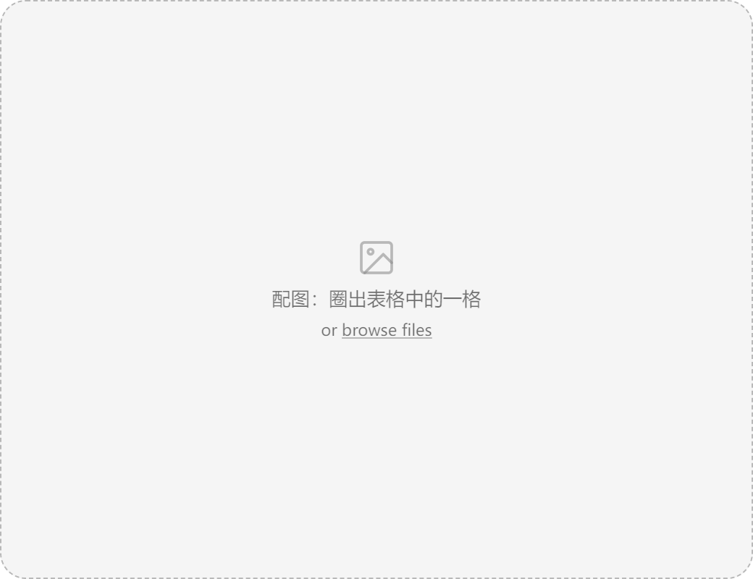
动笔前
先做一个判断：哪一格要写得最细致
1
看自己的事例作证表，把那一格圈出来 ：圈第四格那一刻可以，觉得第三格的“以前”更有话说，圈第三格也可以
2
和同桌说一句：我先写这一格，因为什么
3
就从这一格写起，先写三四句
圈那一刻的： 这一段落在文章中间，写完它再回头从开头写，以前怎样、这件事怎么开始的，交代清楚就接上了。
圈以前的： 你写的就是开头，写完接着往下写，这件事怎么开始的，后来怎么变过来的。
从最有话说的那一格写起，开头就不难了。

Slide 21

自由写作
整篇五百字上下，中途不回头改字改句
一
二
三
先从圈出的那一格 写起，写三四句，再补齐前后
以前和现在两边都要写到 ，那一刻只写看得见的
结尾两种收法自己选 ，写下的话跟着自己这件事
整篇五百字上下，多到六百字也可以。中途不回头改字改句，写完整篇再说。接不下去的，拿出事例作证表，看还有哪一格没有落到纸上。
⏱ 写作时间约 27 分钟

Slide 22
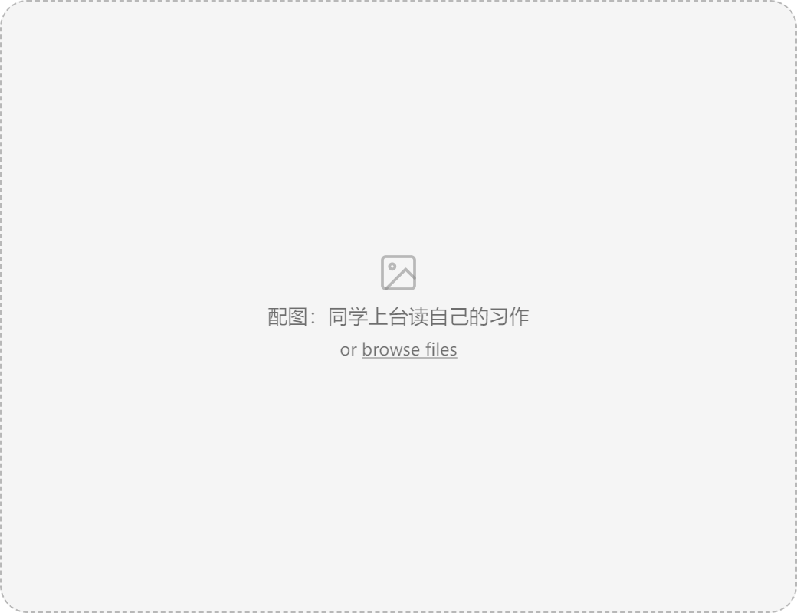
交流评议
请两位同学读一读：读三处，听的同学答一句
读的同学：先读题目，再读“以前怎样”那一两句，然后读 “变过来的那一刻”那一段
听的同学答一句：从他写的哪一句 ，感受到了横线上那一项让生活更美好
没有感受到的，说清哪里没有说清楚，每篇请两位听众作答
两位听众都说没有感受到，请作者再答一句：把你横线上那一项拿掉，这件事里美好的结果还在不在。
答不在、说得出是哪个结果的，补两句“以前怎样”；答还在或者说不出的，在第二格旁边记“换事” 两个字。

Slide 23
同桌互评
交换稿子，做两件事
第一件：在稿子末尾写一行
第二件：替他拿掉试一次
写下“以前：＿＿ 现在：＿＿”，两个空填他文章里写到的， 填不出的就空着。
把他横线上那一项拿掉，他写的那个好结果还在不在。不在， 在这一行末尾打一个勾 ；还在，写上“拿掉也还在”五个字。
写完把稿子传回作者手里：看同桌写的这一行，对照下一页的三种情况，找到自己是哪一种，只改那一处。
同桌填得出“以前”和“现在”，说明变化已经写出来了。

Slide 24
修改收束
对照三种情况，只改那一处
三档标准（教师掌握，不读给学生）
一、“以前”或“现在”有一个空着：变化没有写出来， 补两句以前是什么样、现在是什么样。
基础 能把题目补充完整，写出一种事物让生活更美好的简单原因，语句通顺
二、 勾没有打上，同桌写了“拿掉也还在”：回到那一刻， 补上只有横线上这一项才有的细节 ，那一刻怎么想的、为什么这么做。
良好 话题明确，有一件具体的事，写出了以前和现在的不同，能写出“美好”的基本感受
三、 两件都通过了：看结尾。加了感受的，看感受和点题跟着的是不是自己这件事； 停在最后一个动作上的，看那个动作有没有把变化收住 。
优秀 事例典型具体，那一刻写得细，叙事生动，结尾收得住：感受和点题都跟着这件事，或者那个动作自己把变化收住了
改好以后整篇通读一遍，用修改符号把多余的字划去、漏掉的字补上、写错的字改正。给大家四分钟。
最后请一位同学读替同桌写的那一行，再请作者读自己写那一刻的一句。

Slide 25



附 · 习作讲评
习作讲评环节（可选 · 课后或下次课开场）
从当堂完成的习作里选 2–3 篇投屏（隐去姓名），每篇约 3–5 分钟，只看两件事：那件事有没有替横线上那一项作证，事讲完的话是不是从这件事里来的。＿＿＿处换成本班学生的真实句子。
较好的一篇
中等的一篇
有典型问题的一篇
事选得准，拿掉那一项好结果就不在；以前和现在都写到了，那一刻写得细，结尾跟着这件事。 读那一刻的两三句，再读 以前和现在各一句 。
事选对了，那一刻也写了，可是“以前怎样”只有一句。 请全班替他补： 在这件事之前，他和这个人、这件物品是什么样的？
写了几件事，每件都是真的，可是没有一件写到以前和现在的不同。 改的办法： 留一件，把它以前怎样、现在怎样写出来 ，其余的可以不要。
读的人能不能感受到美好，不看写了几件事，看有没有那一件写出了变化的事。

Slide 26

THE END
说清“为什么”，靠的是用一件事作证：写出以前和现在的不同，把变过来的那一刻写细。
下一次再见

